Slide 1
"DE LA INDEPENDENCIA MENTAL A LA DEPENDENCIA LEGAL: Crisis deóntica"
FABIÁN MENDOZA JULIO
UNAB

Slide 2
ÉTICA - MORAL
DILEMA ENTRE LA ÉTICA Y LA MORAL, DEFINICION Y USO INADECUADO
"Ética deriva del griego éthos, que quiere decir costumbre; a su vez "Moral" deriva del latín mos, que significa también costumbre.”
“bien Moral" de Aristóteles, es la "recta razón" de los estoicos, es estar en posesión de la "virtud" lo que hoy llamamos valores.”[1]
“La Moral se relaciona con el concepto de lo bueno y de lo malo, de lo que uno debe o no debe hacer. Ese concepto está muy ligado a las costumbres lo que permite deducir que la Moral no es una (permanente), sino muchas (variable).
[1] Tesis/ Psicólogo Eleazar López Cueva

Slide 3
LO JUSTO
PLATÓN: Diálogo 1º de “La República”
“El respeto a la ley Retribuir a los demás lo que les pertenece”
ARISTÓTELES: “Ética a Nicómaco” (o nicomaquea)
Es decir la verdad (veracidad; sinceridad; transparencia)
Es la igualdad (equidad; equilibrio; ecuanimidad)
LOS NEGOCIOS (“neg-ocio”, Ortega y Gasset)
La selección de la persona adecuada
Aprender a jugar a los dados: ¿Busco al más justo o al mejor jugador de dados?
Comprar un caballo: ¿Busco de socio al más justo o al caballista?

Slide 4
  LA SOCIEDAD, COMPONENTE FUNDAMENTAL PARA UN CRITERIO ÉTICO.
  EL JUSTO RESULTA UNA PERSONA UN POCO INÚTIL PORQUE SÓLO ES ADECUADO SU CONCURSO CUANDO QUIERO DEJAR MI DINERO OCIOSO.

Slide 5
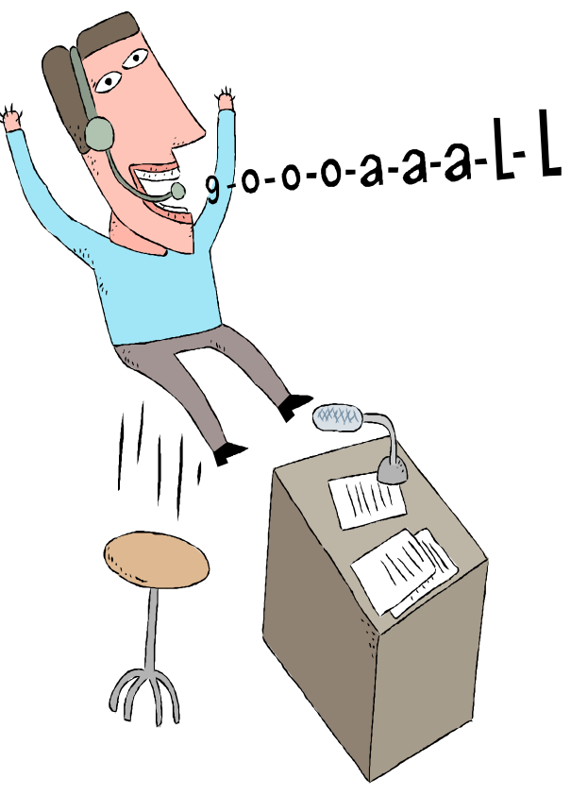
LA PROFESIÓN HERRAMIENTA DE SUPERVIVENCIA.
La profesión pretexto para justificar la existencia en la sociedad.
La ética elemento fundamental del ejercicio profesional.
Relación directa e indirecta con la sociedad y quienes componen de ella.
Dimensiones del desempeño profesional, la dimensión objetiva y la subjetiva
Nada hay en el hombre que se parezca tanto a si mismo como aquello que hace.

Slide 6

“DEONTOLOGÍA PROFESIONAL UN CONCEPTO OLVIDADO.”
La Ética de cada profesión depende de la manera como cada profesional cumpla y aplique los deberes o el “código deóntico”
“La deontología es el cumplimiento de los deberes que cada cual se le presentan según la posición que ocupe en la vida, y que están dados por el grado de compromiso y conciencia Moral que se tenga con respecto a la profesión” [1]
[1] Oscar Salinas Zegarra / Deontologia Profesional: Un concepto olvidado

Slide 7
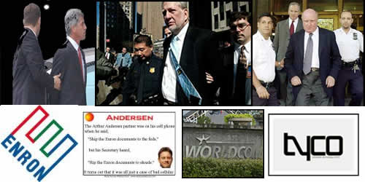
CRISIS DEÓNTICA.
Las implicaciones del comportamiento de la Enron, Andersen, Tyco y WordCom, trascendieron todos los rincones de los estamentos financieros en el mundo y el problema paso de ser un evento aislado para convertirse en lo que el Doctor Javier Mazo describe como “el talón de Aquiles del mundo financiero actual”.
La perdida de la confianza pública, que en últimas como es catalogada por el Doctor Javier Mazo es: “la piedra angular del ejercicio de nuestra profesión” y también pilar fundamental, por el cual se rige nuestra actividad profesional.

Slide 8
APLICABLE A LOS CONTADORES PROFESIONALES
EMPLEADOS
CONFLICTO DE LEALTADES: Deber de lealtad para con
su empleador, y lo mismo para su profesión, pueden darse situaciones
que los dos entren en conflicto.
APOYO A COLEGAS PROFESIONALES: Un C. P que tiene
autoridad sobre otro, debe dar el debido peso a las diferencias de
opinión de manera profesional.
COMPETENCIA PROFESIONAL: No se debe engañar al
empleador sobre el grado de experiencia que se tiene.
PRESENTACION DE INFORMACION: Presentar información
completa y honesta y todo lo demás que se espera conocer en este
contexto.

Slide 9
APLICABLE A LOS CONTADORES PROFESIONALES
EN PRACTICA PUBLICA
INDEPENDENCIA : Cuando los C.P en práctica publica
deben SER Y PARECER libres de cualquier interés que se
pueda observar . Cualquiera que este sea su efecto, si este
esta siendo incompatible con integridad, objetividad, e
independencia.
COMPETENCIA PROFESIONAL: Abstenerse de prestar
servicios para los cuales no son competentes.

Slide 10
Victimas y culpables, la responsabilidad del funcionamiento de un sistema es quienes lo operan.
“¿si fallan los contadores no quiere decir necesariamente que existan vacíos deontológico (contaduría) ni científicos (contabilidad) de nuestra disciplina?”
la profesión como disciplina de vida, con criterios validos que le permitan justificar su actuación ante la sociedad, garantizando su independencia mental y el beneficio público, el objetivo de trabajar por la sociedad y no de ella.

Slide 11
PROBLEMA INTERNACIONAL
La Ley Sarbanes-Oxley, conocida también como SarOx ó SOA (por sus siglas en inglés Sarbanes Oxley Act), que regula las funciones financieras contables y de auditoria y penaliza de forma severa, el crimen corporativo y de cuello blanco.
El fortalecimiento de la legislación, y la reestructuración de los códigos de Ética, son medidas curativas creados por los gobiernos para frenar el insistente atropello de los comportamientos fraudulentos
¿Qué función desempeñó el código de Ética del AICPA (Instituto Americano de Contadores Públicos)?

Slide 12
¿Será que es necesario que la legislación se vuelva cada día mas rígida?, ¿Tendrán que modificarse constantemente los códigos de Ética para impedir su incumplimiento?, ¿los códigos de Ética garantizan la inexistencia de conductas fraudulentas?, ¿Qué pasa entonces con la Ética profesional?.
Tendríamos que empezar entonces por reconocer que la Ética ha pasado de ser un asunto de principios para convertirse en el eje central de nuestra profesión.

Slide 13

PROBLEMÁTICA NACIONAL
Los procesos de transformación de la contaduría publica en Colombia tienen muy pocas probabilidades de sobrevivir.
Evaluar el desempeño de los profesionales de la contabilidad en Colombia, por medio de marcos jurídicos y normativos con tantos años de desactualización.

Slide 14
Las conductas inadecuadas son una constante en Colombia, los altos estamentos gubernamentales, han sido fuertemente criticados y en muchas ocasiones se han visto envueltos en actos punibles de corrupción e ilegalidad.
La independencia mental de los contadores se ve atada frente a la dependencia laboral que los une a sus empleadores, todo ser humano lucha por subsistir.
Desempeño se ha visto manchado por conductas de deshonestidad, de chantaje, soborno e incluso falsedad, ante una sociedad que espera un mejor horizonte.

Slide 15

Es vital detenernos un momento y analizar con sumo cuidado cada detalle del problema, la tarea que le compete a cada uno de los actuales y futuros profesionales.
La formación profesional bajo parámetros que sean socialmente útiles y reconocidos; en la práctica, es una tarea de las instituciones de educación superior y de sus catedráticos.
Bajo ninguna circunstancia se pude permitir que la independencia mental de los contadores en Colombia sea viciada, por normas y estándares jurídicos que conlleven a una dependencia legal

Slide 16
Dilema de los Trabajadores
En una fábrica comienzan a despedir trabajadores y éstos no entienden bien la causa de los despidos. Algunos trabajadores de la fábrica sospechan que los administradores los están espiando por medio de micrófonos ocultos y que están usando esa información para los despidos. Los administradores niegan rotunda y públicamente la acusación de espionaje. El sindicato dice que no actuará contra la empresa a menos que tenga pruebas contundentes. Entonces, dos trabajadores irrumpen en las oficinas administrativas y toman las cintas que prueban que sí ha habido espionaje.
¿Está Ud. de acuerdo o en desacuerdo con la conducta de los dos trabajadores?
Totalmente en desacuerdo -3 -2 -1 0 +1 +2 +3 Totalmente de acuerdo

Slide 17
Al final nos queda la certeza que la ética profesional es un buen negocio, que todo contador tiene una defensa inexpugnable ante "culturas" empresariales de evasión, elusión u otras prácticas antiéticas. La integridad no es le camino de los tontos, por el contrario, es la salida inteligente a decisiones que pueden afectar seriamente nuestra carrera y nuestro futuro profesional.
¿Se puede triunfar en la vida profesional actuando con rectitud, honestidad, integridad, objetividad, justicia y con la verdad?

